Slide 1
К Году модернизации профессионального образования, достойных условий труда и трудовых династий
Библиографический обзор литературы из фонда библиотеки в помощь студентам ГБПОУ СМК с.Стерлибашево

Slide 2

2022 год в Башкирии объявлен Годом модернизации профессионального образования, достойных условий труда и трудовых династий. Об этом заявил Глава Башкортостана Радий Хабиров.

Slide 3
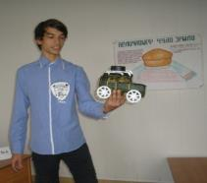

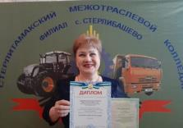
История училища берет начало с далекого 1976 года, когда было создано сельское профессионально техническое училище №31 (СПТУ-31) как филиал Стерлитамакского ГПТУ-1. Приказом №723 от 01.10.1984 г. училище было переименовано в СПТУ №107.
Далее приказом №254 от 04.04.1995 г. училище переименовано в ПУ №107 и с 23.01.2012 г. преобразовано в ГАОУ НПО ПУ № 107.
Филиал Стерлитамакского межотраслевого колледжа с 2015 г.

Slide 4
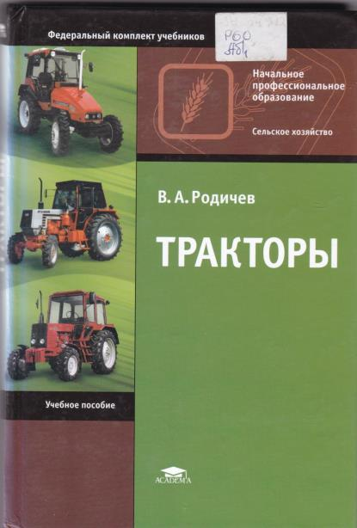
В.А. Родищев. ТРАКТОРЫ:
Тракторы : учеб. пособие для нач. проф. образования / В.А Родичев. — 8-е изд., перераб. — М. : Издательский центр «Академия», 2009. — 288 с.
Рассмотрено устройство имеющих наибольшее распространение в нашей стране сельскохозяйственных тракторов МТЗ-80, -82, ДТ-75Д, -75МЛ, Т-30А-80, ЛТЗ-55 и Т-150К. Даны сведения по техническому обслуживанию тракторов, а также приведены рекомендации по регулировкам и устранению неисправностей. Для учащихся учреждений начального профессионального образования. Может быть полезно для подготовки трактористов категорий «В», «С», «О» и «Е», при обучении рабочих на производстве и в специализированных образовательных учреждениях.

Slide 5

Антышев Н. М., Бычков Н. И. | Справочник по эксплуатации тракторов.М: Россельхозиздат, 1985.336 с., ил.
В справочнике даны основы производственной эксплуатации, возможные неисправности узлов и систем, способы их устранения. Приведены рекомендации по применению и экономии горючего и смазочных материалов. Рассмотрены резервы повышения производительности и надежности тракторов. Справочник предназначен для механизаторов широкого профиля, инженерно-технических работников.

Slide 6

Хмелевой Н. М., Костенко ©. И. | Техническое обслуживание и текущий ремонт тракторов К-700, К-701, Т-150К, МТЗ-80. — М.: Рос| сельхозиздат, 1979—237 с., ил.
В книге изложены основные вопросы централизованного обслуживания текущего ремонта энергонасыщенных тракторов на базе станций технического обслуживания, а также с использованием передвижных средств и пунктов технического обслуживания непосредственно в хозяйствах. Освещены правила техники безопасности, производственной санитарии и противопожарные мероприятия.
Предназначена для инженерно-технических работников и мастеров, занимающихся техническим обслуживанием и текущим ремонтом тракторов.

Slide 7

Ксеневич И, П. и др. | Трактор МТЗ-80 и его модификации/И. П. Ксеневич, П А Амельченко, П. Н. Степанюк. — М.: Агропромиздат, 1991. — 397 с.: ил.
Описаны принцип работы, устройство и взаимодействие механизмов, агрегатов и систем трактора МТЗ-80, а также его модификации: МТЗ-80Х, МТЗ-8Р, МТЗ-82Н, МТЗ-82К, МТЗ-808, МТЗ-82В, ТТ Т-70В. Изложены основные правила эксплуатации, даны рекомендации по техническому обслуживанию. Приведены данные по унификации механизмов и агрегатов базовой модели и модификаций.
Для трактористов-машинистов широкого профиля.

Slide 8

Короткевич А. В., Асябрик И. М., Якимук К. А. Советы трактористу. Мн.: Ураджай, 1978.192 с., ил.
В форме вопросов и ответов приводятся практические советы и даются рекомендации по техническому обслуживанию, регулировкам всех систем и механизмов, обнаружению неисправностей и их устранению, а также хранению и подготовке к работе различных тракторов массовых моделей.
Рассчитана на широкий круг сельских механизаторов.

Slide 9
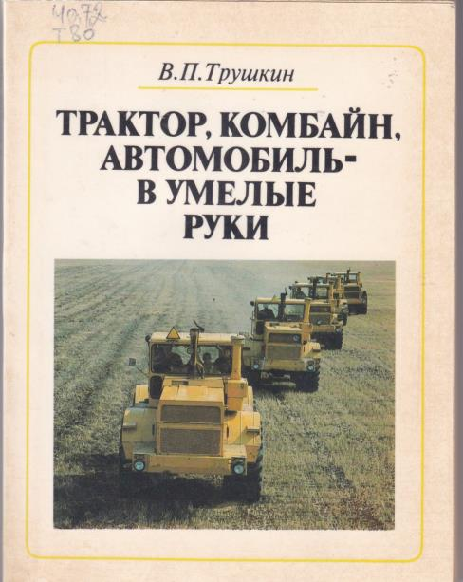
Трушкин В. П. Трактор, комбайн, автомобиль — в умелые руки. -3-е, перераб. и доп. изд. М.: Моск. рабочий, 1985. 190 с.
Настоящая книга, получившая многочисленные положительные отклики читателей, выпускается уже третьим дополненным я изданием. В ней содержится много необходимых полезных сведений о конструктивных особенностях тракторов, комбайнов, автомобилей, советов по их регулировке и эффективной эксплуатации.
Рассчитана на широкий круг механизаторов

Slide 10

Сварочные работы/ В.А. Чебан. — Изд. 10-е. — Ростов н/Д : Феникс, 2013. — 412, [1] с. : ил. — (Начальное профессиональное образование).
Учебное пособие написано в соответствии с госстандартом преподавания данной дисциплины в средних специальных учебных заведениях. Рассмотрены все виды сварки, необходимые инструменты и принадлежности, дефекты и контроль качества сварных соединений, техника безопасности при выполнении работ.

Slide 11

Сварочные работы / В. А. Чебан. — Изд. 6-е. — Ростов н/Д : Феникс, 2009. — 412 [1] с.: ил. — (Начальное профессиональное образование).
Учебник написан в соответствии с госстандартом преподавания данной дисциплины в средних специальных учебных заведениях. Рассмотрены все виды сварки, необходимые инструменты о принадлежности, дефекты и контроль качества сварных соединений, техника безопасности при выполнении работ.

Slide 12
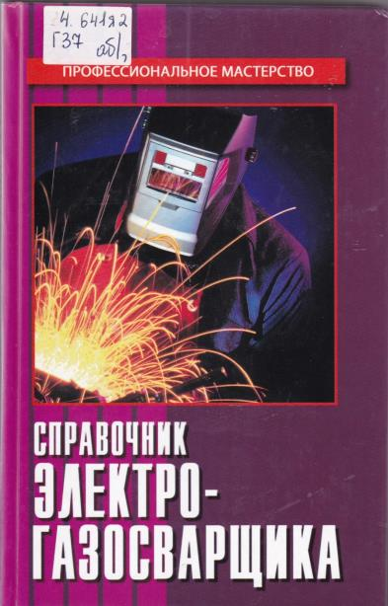
В справочнике представлены основные сведения по вопросам производства сварных конструкций из стали, чугуна и цветных металлов. Подробно рассмотрены технология и техники сварки разных материалов в зависимости от толщины, протяженности и положения в пространстве сварных швов, обеспечивающих равнопрочность с основным местом, и наименьшую величину остаточных напряжений. Даются маркировка сталей, их механические свойства, химический состав и свариваемость в зависимости от содержания углерода и легирующих элементов. Приводятся марки и типы современных источников сварочного тока, трансформаторов, выпрямителей, инверторов и сварочных агрегатов, принципы их работы и области применения. Предлагаются характеристики наиболее распространенных в настоящее время сварочных электродов, проволок, флюсов, защитных газов и применение их по назначению. Изложены вопросы автоматизации и механизации сварочных процессов и безопасных условий их проведения.
Рекомендуется сварщикам и мастерам сварочного производства, а также учащимся профессиональных училищ и лицеев, студентам колледжей.

Slide 13

Электродуговая сварка: практика и теория / О.М. Черный. — Ростов н/Д: Феникс, 2007. — 202, [1] с. : ил. — (Профессиональное мастерство).
В пособии предложены технические решения многих практических проблем электродуговой сварки. Рассмотрены многочисленные решения теоретических вопросов по электродуговой сварке, которые ранее в сварочной литературе не рассматривались. Найдены и подробно рассмотрены три новых силы, которые ранее не учитывались в теории сварки.
Книга будет полезной не только специалистам-сварщикам, но и физикам, занимающимся вопросами электрической дуги, и студентам, желающим углубить свои знания.

Slide 14
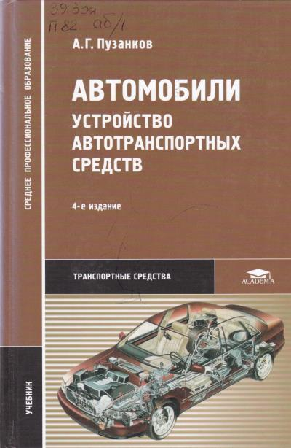
Автомобили : Устройство автотранспортных средств : учебник для студ. учреждений сред. проф. образования / А. Г. Пузанков. — 4-е изд., испр. — М. : Издательский центр «Академия», 2007. — 560 с.
Рассмотрены конструкции, типаж и технико-эксплуатационные показатели современных и вновь создаваемых автотранспортных средств (легковых и грузовых автомобилей, автопоездов и автобусов). Подробно описаны устройство и работа бензиновых двигателей, дизелей и газобаллонных установок, приборы электрооборудования, в том числе электронные системы зажигания и впрыскивания топлива. Значительное место отведено агрегатам шасси — трансмиссии, кузову, кабине и их оборудованию. Большое внимание уделено органам управления и двух-и многоконтурным тормозным приводам.
Для студентов образовательных учреждений среднего профессионального образования. Может быть полезен водителям всех категорий автотранспортных средств и специалистам автосервиса и АТО

Slide 15

БЕЗОПАСНОСТЬ ДОРОЖНОГО ДВИЖЕНИЯ. Приказы, инструкции, журналы, положения. — М.: Издательство «Альфа-Пресс», 2010. — 328 с.
Приведены необходимые сведения и типовые документы для организации работы по безопасности дорожного движения на автотранспортном предприятии, а также на предприятиях, использующих в процессе трудовой деятельности автомобильный транспорт. Кроме того, в пособии приведен перечень законодательных нормативных правовых актов, действующих в сфере безопасности дорожного движения. Практическое пособие предназначено для руководителей и инженерно-технических работников автотранспортных и малых предприятий, специалистов по безопасности дорожного движения и инженеров по охране труда.

Slide 16

100 типичных ошибок на экзамене в ГИБДД : как уберечь свои деньги, время и нервы # Н. Марков. — М. : Эксмо, 2009. — 144 с. — (Автошкола).
Что отличает опытного водителя от «чайника», как часто называют новичков? Не только доведенные до автоматизма навыки вождения. Автомобильным «зубрам» известны сотни автомобильных тонкостей и нюансов, освоение которых на личном опыте будет стоить новичку массы денег, времени и нервов. Но так ли необходимо набивать собственные шишки? Учитесь на чужом опыте! Под обложкой этой книги собраны все типичные ошибки, которые совершают начинающие водители. Это и ошибки при сдаче экзаменов в ГИБДД, и при покупке машины, и при вождении, и при встрече с инспектором ГИБДД — а также во многих других ситуациях. Всего разобрано около ста типичных ошибок, решение каждой из которых может обойтись в кругленькую сумму!

Slide 17
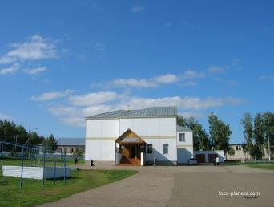
Благодарим за внимание!
МБУК «Районная межпоселенческая библиотека»
МР Стерлибашевский район
Республика Башкортостан
Методико-библиографический отдел
Подбор и оцифровка литературы: Черненко Л.Н.
Фото из интернет – ресурса.

